Slide 1

Презентація на тему :
Застосування Сполук Алюмінію
Підготував :
Учень 10 класу
Кійко Едуард

Slide 2
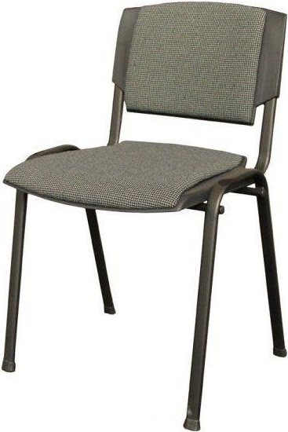
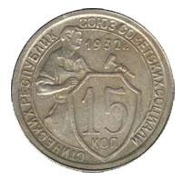
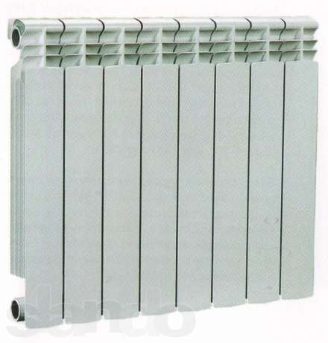
Сполуки Алюмінію
Алюміній і його сплави, завдяки своїм фізичним і хімічним властивостям дуже широко застосовуються у багатьох галузях.

Slide 3
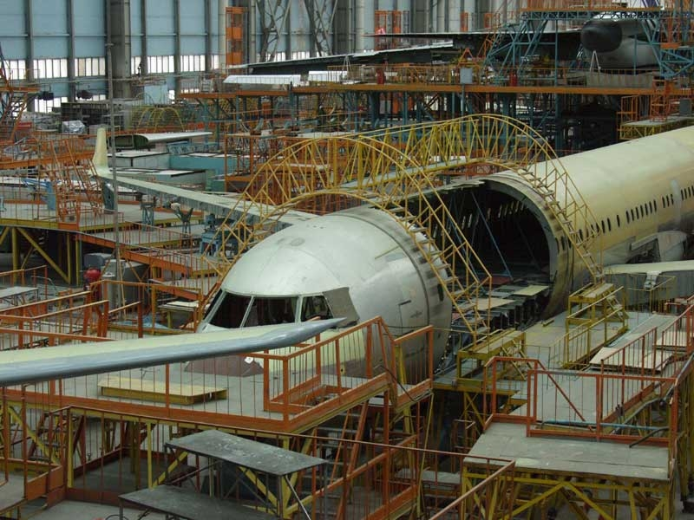
Сполуки Алюмінію
Алюміній активно використовується у літако- і машинобудуванні.

Slide 4
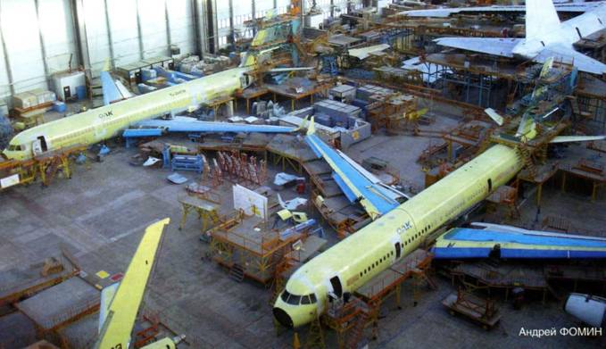
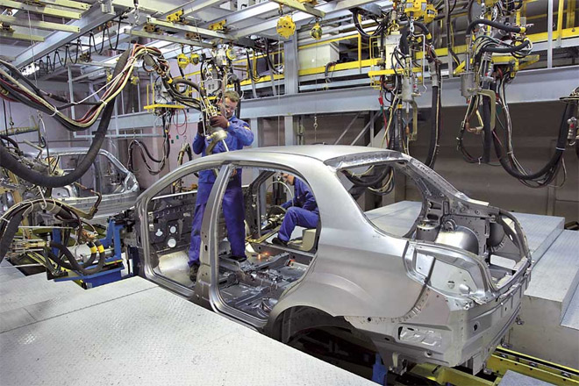
Сполуки Алюмінію

Slide 5
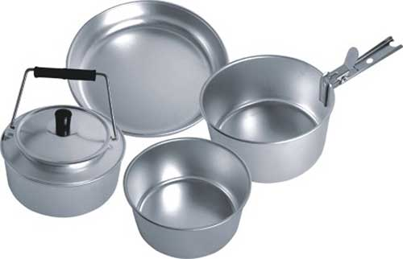
Сполуки Алюмінію
Алюмінієвий посуд має деякі переваги у порівнянні з традиційним. Особливим попитом алюмінієвий посуд користується у туристів.

Slide 6
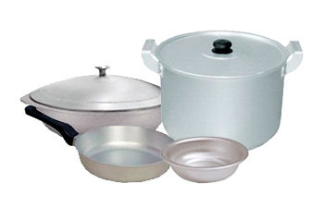
Сполуки Алюмінію
Плюси і мінуси алюмінієвого посуду :
Плюси :
+ Алюмінієвий посуд значно легше традиційного
+ Алюмінієвий посуд не ржавіє
+ Алюміній досить добре проводить тепло

Slide 7
Сполуки Алюмінію
Плюси і мінуси алюмінієвого посуду :
Мінуси :
- В алюмінієвому посуді не рекомендується зберігати їжу, алюміній швидко реагує з компонентами їжі
- В цьому посуді не рекомендується варіння і квашення
- Алюміній швидко деформується від фізичної дії і температур
- Алюміній погано чиститься

Slide 8
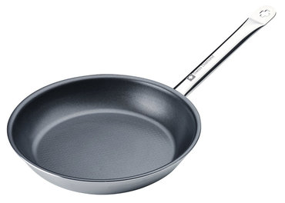
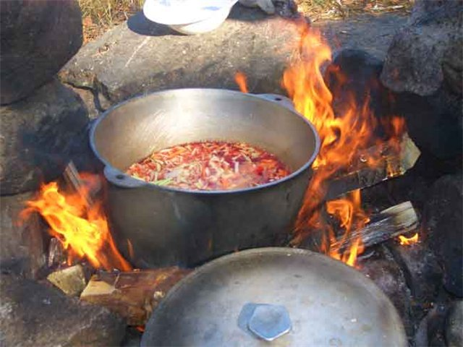
Сполуки Алюмінію

